Slide 1
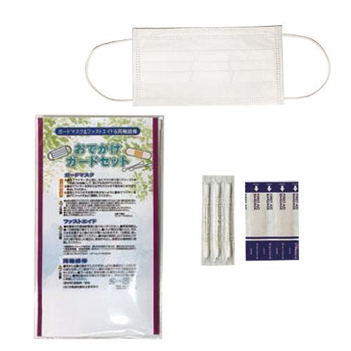
【提案書】
おでかけガードセット E2 マスク&絆創膏M2&綿棒3本
不織布マスク1枚と絆創膏2枚、綿棒3本のセット。その名のとおりおでかけ時や旅行時にあると便利です。台紙はフルカラーでオリジナル名入れ可能なため、販促ノベルティ用等におすすめ。
特徴
納期
納期スペース
仕様
素材 : マスク:ポリプロピレン三層不織布 ポケット
サイズ : マスク:175×95mm 絆創膏:19×72mm×2枚 綿棒:80mm×3
付属品 : マスク・絆創膏M2枚・綿棒3本
包装 : ポリ袋入
備考 : 台紙に名入れ可
お見積
お見積りスペース

